Slide 1
Fixslicing PIPO
https://youtu.be/whAoa22y640

Slide 2
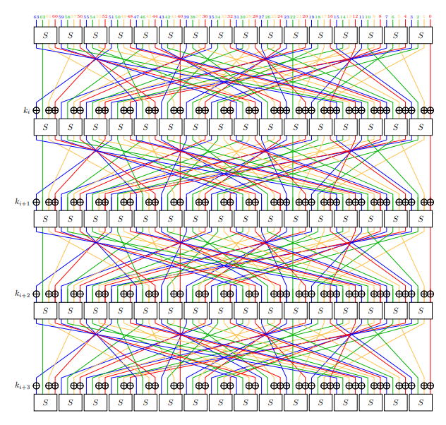
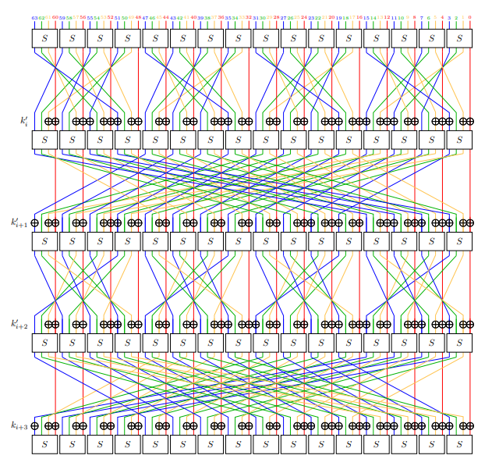
Fixslicing GFIT
Adomnicai et. al “Fixslicing: A New GIFT Representation”(2020)
하드웨어 지향 GIFT 블록 암호에 대한 새로운 표현
몇 번의 회전만을 사용하여 GIFT의 매우 효율적인 소프트웨어 비트슬라이싱 구현

Slide 3
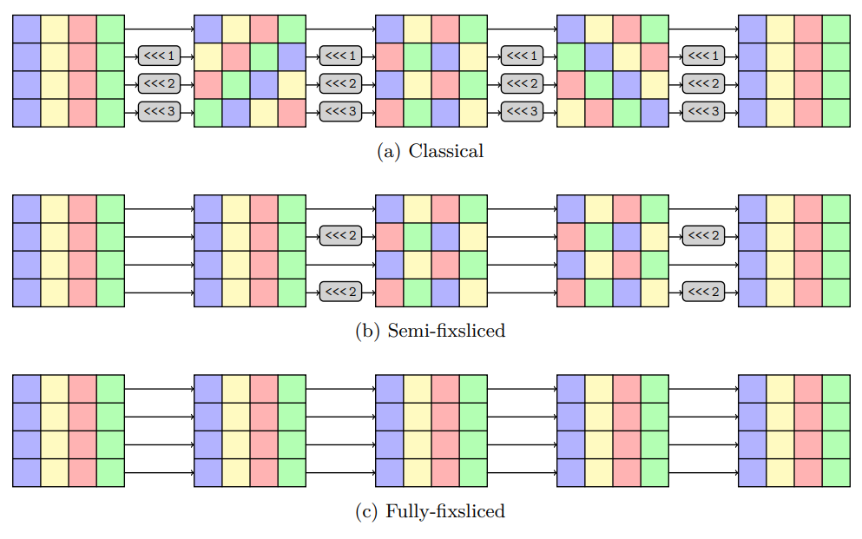
Fixslicing AES
Adomnicai et. al “Fixslicing AES-like Ciphers”(2021)
다른 암호에도 적용될 수 있음을 보임
Fixslicing 기법을 적용하여 PIPO의 빠른 구현 가능성
32bit 임베디드 Cortex-m에서는 구현 결과 없음

Slide 4
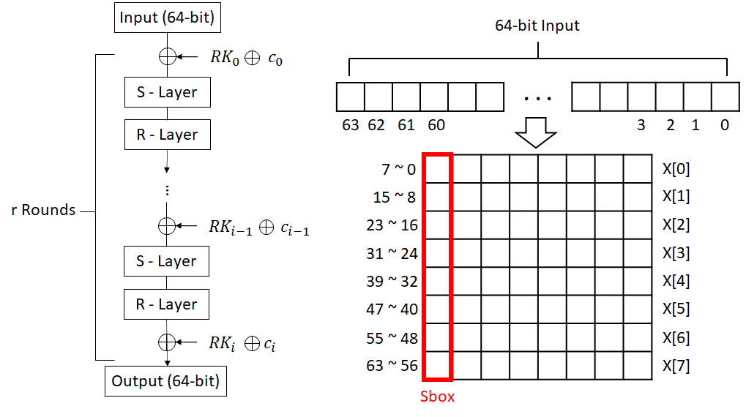
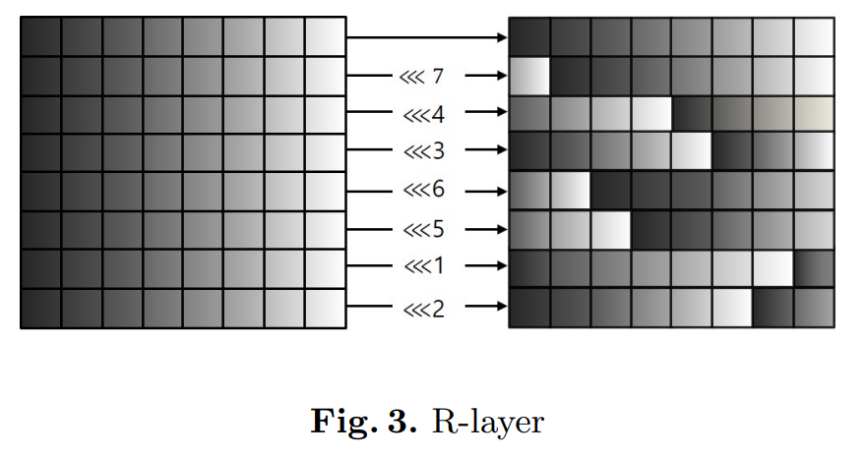
PIPO Revisit
8bit 임베디드 환경 최적화
효율적인 비트슬라이싱 구현이 가능하도록 설계
기존 Fixslicing 기법 구현은 Permuation Layer을 변형하여 구현
PIPO에는 Substitution Layer을 변형 하여 적용함

Slide 5
S-layer
#define PIPO_SBOX(X0, X1, X2, X3, X4, X5, X6, X7) \
X5 ^= (X7 & X6); X4 ^= (X3 & X5); \
X7 ^= X4; X6 ^= X3; \
X3 ^= (X4 | X5); X5 ^= X7; \
X4 ^= (X5 & X6); X2 ^= X1 & X0; \
X0 ^= X2 | X1; X1 ^= X2 | X0; \
X2 = ~X2; X7 ^= X1; \
X3 ^= X2; X4 ^= X0; \
X6 ^= (X7 & X5); T0 = X7^X6; \
X6 ^= (X4 | X3); T1 = X3^X5 \
X5 ^= (X6 | X4); X2 ^= T0; \
X[2] ^= T[0]; T[0] = X[1] ^ T[2]; \
X[1] = X[0]^T[1]; X[0] = X[7]; \
X[7] = T[0]; T[1] = X[3]; \
X[3] = X[6]; X[6] = T[1]; \
T[2] = X[4]; X[4] = X[5]; X[5] = T[2]; \
#define PIPO_SBOX(X0, X1, X2, X3, X4, X5, X6, X7) \
X5 ^= (X7 & X6); X4 ^= (X3 & X5); \
X7 ^= X4; X6 ^= X3; \
X3 ^= (X4 | X5); X5 ^= X7; \
X4 ^= (X5 & X6); X2 ^= X1 & X0; \
X0 ^= X2 | X1; X1 ^= X2 | X0; \
X2 = ~X2; X7 ^= X1; \
X3 ^= X2; X4 ^= X0; \
X6 ^= (X7 & X5); T0 = X7^X6; \
X6 ^= (X4 | X3); T1 = X3^X5 \
X5 ^= (X6 | X4); X2 ^= T0; \
T2 = X7; X1 ^= X4 ^ (T1 & T0); \
X0 = X0^T1; \

Slide 6
S-layer
(0, 3, 4, 5, 6, 2, 1, 7)의 순서에서 (7, 6, 5, 4, 3, 2, 1, 0)로 정렬
Block7 | Block6 | Block5 | Block4 | Block3 | Block2 | Block1 | Block0
Block0 | Block3 | Block4 | Block5 | Block6 | Block2 | Block1 | Block7
Classic
Fixslicing
Register 0
7 | 6 | 5 | 4 | 3 | 2 | 1 | 0
15 | 14 | 13 | 12 | 11 | 10 | 9 | 8
23 | 22 | 21 | 20 | 19 | 18 | 17 | 16
31 | 30 | 29 | 28 | 27 | 26 | 25 | 24
39 | 38 | 37 | 36 | 35 | 34 | 33 | 32
47 | 46 | 45 | 44 | 43 | 42 | 41 | 40
55 | 54 | 53 | 52 | 51 | 50 | 49 | 48
63 | 62 | 61 | 60 | 59 | 58 | 57 | 56
63 | 62 | 61 | 60 | 59 | 58 | 57 | 56
15 | 14 | 13 | 12 | 11 | 10 | 9 | 8
23 | 22 | 21 | 20 | 19 | 18 | 17 | 16
55 | 54 | 53 | 52 | 51 | 50 | 49 | 48
47 | 46 | 45 | 44 | 43 | 42 | 41 | 40
39 | 38 | 37 | 36 | 35 | 34 | 33 | 32
31 | 30 | 29 | 28 | 27 | 26 | 25 | 24
7 | 6 | 5 | 4 | 3 | 2 | 1 | 0
Register 1
Register 2
Register 3
Register 4
Register 5
Register 6
Register 7

Slide 7
R-layer
7 | 6 | 5 | 4 | 3 | 2 | 1 | 0
15 | 14 | 13 | 12 | 11 | 10 | 9 | 8
23 | 22 | 21 | 20 | 19 | 18 | 17 | 16
31 | 30 | 29 | 28 | 27 | 26 | 25 | 24
39 | 38 | 37 | 36 | 35 | 34 | 33 | 32
47 | 46 | 45 | 44 | 43 | 42 | 41 | 40
55 | 54 | 53 | 52 | 51 | 50 | 49 | 48
63 | 62 | 61 | 60 | 59 | 58 | 57 | 56
7 | 6 | 5 | 4 | 3 | 2 | 1 | 0
8 | 15 | 14 | 13 | 12 | 11 | 10 | 9
19 | 18 | 17 | 16 | 23 | 22 | 21 | 20
28 | 27 | 26 | 25 | 24 | 31 | 30 | 29
34 | 33 | 32 | 39 | 38 | 37 | 36 | 35
42 | 41 | 40 | 47 | 46 | 45 | 44 | 43
54 | 53 | 52 | 51 | 50 | 49 | 48 | 55
61 | 60 | 59 | 58 | 57 | 56 | 63 | 62
<<< 7
<<< 4
<<< 3
Classic
<<< 6
<<< 5
<<< 1
<<< 2
63 | 62 | 61 | 60 | 59 | 58 | 57 | 56
15 | 14 | 13 | 12 | 11 | 10 | 9 | 8
23 | 22 | 21 | 20 | 19 | 18 | 17 | 16
55 | 54 | 53 | 52 | 51 | 50 | 49 | 48
47 | 46 | 45 | 44 | 43 | 42 | 41 | 40
39 | 38 | 37 | 36 | 35 | 34 | 33 | 32
31 | 30 | 29 | 28 | 27 | 26 | 25 | 24
7 | 6 | 5 | 4 | 3 | 2 | 1 | 0
<<< 2
61 | 60 | 59 | 58 | 57 | 56 | 63 | 62
8 | 15 | 14 | 13 | 12 | 11 | 10 | 9
19 | 18 | 17 | 16 | 23 | 22 | 21 | 20
54 | 53 | 52 | 51 | 50 | 49 | 48 | 55
42 | 41 | 40 | 47 | 46 | 45 | 44 | 43
34 | 33 | 32 | 39 | 38 | 37 | 36 | 35
28 | 27 | 26 | 25 | 24 | 31 | 30 | 29
7 | 6 | 5 | 4 | 3 | 2 | 1 | 0
<<< 7
<<< 4
Fixslicing
<<< 1
<<< 5
<<< 6
<<< 3

Slide 8

Fixslicing PIPO
Input
AddRoundKey
S1
R1
S : Classic S-Lyaer - input {0, 1, 2, 3, 4, 5, 6, 7}
S1 : Fixslicing S-Layer - input {0, 1, 2, 3, 4, 5, 6, 7}
S2 : Fixslicing S-Layer - input {7, 1, 2, 6, 5, 4, 3, 0}
R1 : Fixslicing R-Layer - left rotation {0, 7, 4, 3, 6, 5, 1, 2}
R2 : Fixslicing R-Layer - left rotation {2, 7, 4, 1, 5, 6, 3, 0}
AddRoundKey
r-1
S2
R2
AddRoundKey
$$⋮$$
S
R2
Input

Slide 9
성능 비교
어셈블리 구현 Microchip Studio 시뮬레이터 8bit ATmega128 보드
 | Classic | Fixslicing | 속도 향상
8bit ATmega128 | 1,574 | 1,501 | 13%
C 구현 32bit cortex-m3 보드
 | Classic | Fixslicing | 속도 향상
32bit cortex-m3 | 3,404 | 2,216 | 53%

Slide 10
추후 연구
32bit Cortex-m3
GPU

